Slide 1
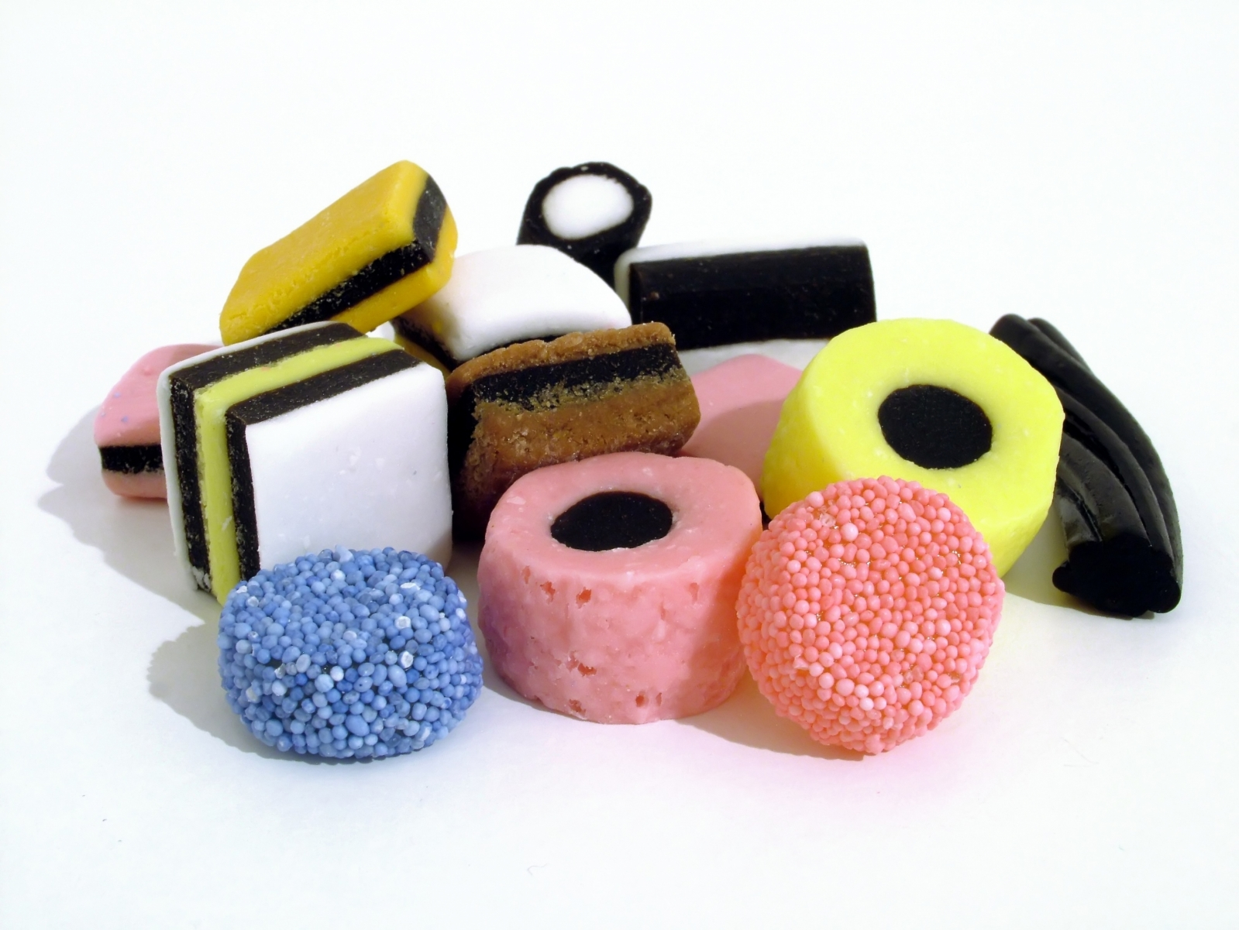
Kulhydrater

Slide 2
Kulhydrater
I dagligdagen taler man om kulhydrater – men kemisk set er der tale om carbohydrater
Carbohydrater består af
Carbon
Hydrogen
Oxygen
Betegnelsen carbohydrat hentyder til, at stofferne indeholder H og O i samme forhold som H₂O, dvs. 2:1

Slide 3
Monosakkarider: Cn(H2O)n

Slide 4
Cn(H2O)n
n= 3 trioser
n=4 tetroser
n=5 pentoser
n=6 hexoser

Slide 5
Skriv dem op…
n= 3
n= 4
n= 5
n= 6

Slide 6
Skriv dem op…
n= 3 C?(H2O)? =
n=4
n=5
n=6

Slide 7
Skriv dem op…
n= 3 C3(H2O)3 =
n=4
n=5
n=6

Slide 8
Skriv dem op…
n= 3 C3(H2O)3 = C3H6O3
n=4
n=5
n=6

Slide 9
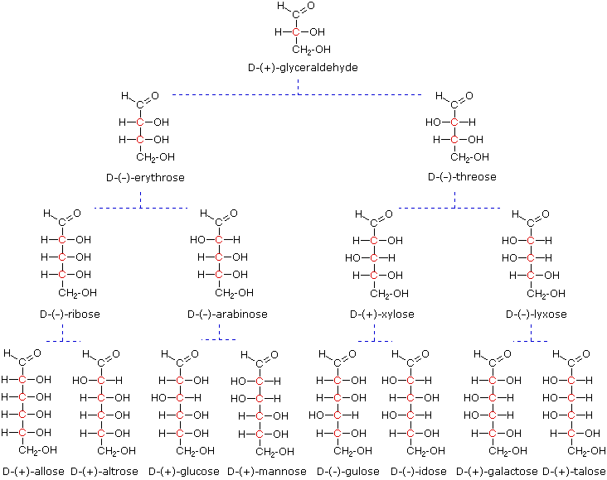
Monosaccharider

Slide 10
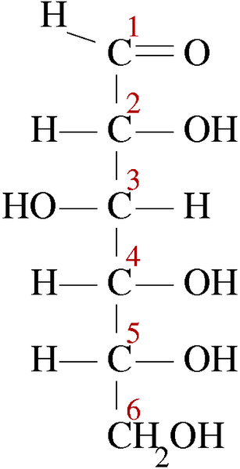
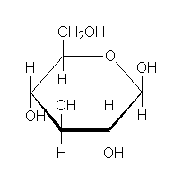
Monosaccharider
D-glucose: C6(H2O)6 = C6H12O6
Foldes sammen og der dannes
binding
Addition af OH-gruppe til C=O
Ringslutning

Slide 11
Vigtigste carbohydrater
Type | Carbohydrat | Molekyleformel | Dannet af
Monosaccharid | Glucose | C₆H₁₂O₆ | -
 | Galactose | C₆H₁₂O₆ | -
 | Fructose | C₆H₁₂O₆ | -
Disaccharid | Saccharose | C₁₂H₂₂O₁₁ | Glucose+fructose
 | Maltose | C₁₂H₂₂O₁₁ | Glucose
 | Lactose | C₁₂H₂₂O₁₁ | Glucose+galactose
Polysaccharid | Stivelse | (C₆H₁₀O_{5)n} | Glucose
 | Glycogen | (C₆H₁₀O_{5)n} | Glucose
 | Cellulose | (C₆H₁₀O_{5)n} | Glucose

Slide 12
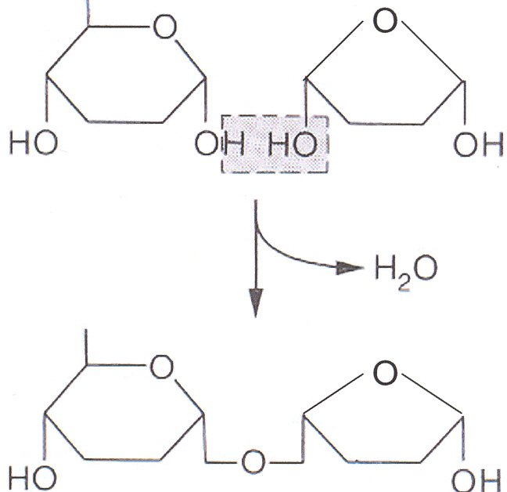
Disaccharider
Almindelig sukker
Et disaccharider dannes ved dannelse af en glycosidbinding mellem to monosakkarider under fraspaltning af vand
Kondensationsreaktion
α-1,2-binding
Glucose
Fructose
CH2OH
Sukrose (rørsukker)

Slide 13
Polysaccharider
Indeholder mange monosaccharide-enheder bundet sammen
De vigtigste er stivelse (amylose) og cellulose

Slide 14
Carbohydrater - sukker
Organiske forbindelser med formlen (CH₂O)_{n}
n=3,4,5 eller 6
Mest almindelige/kendte er C₆H₁₂O₆
Inddeles i
Aldoser – hexose
Ketoser - pentose
Fischer projektion
Hayworth formel
Aldehydgr.
Oxogr.

Slide 15
Disaccharider
Et disaccharider dannes ved dannelse af en glycosidbinding mellem to monosakkarider under fraspaltning af vand
Reducerende / ikke reducerende
Glucose
Fructose
Sukrose (rørsukker)

Slide 16
Karamellisering
Termisk nedbrydning af sukker, som sker, når en sukkeropløsning bliver opvarmet til over 100°C.
Graden af karamellisering tiltager med stigende temperatur og sker primært ved lave pH-værdier.
Sukkermolekylet nedbrydes, hvorpå nedbrydningsprodukterne reagerer med
hinanden
vand
ikke-nedbrudt sukker
til en lang række brunfarvede komponenter med en let sød smag.
Produkter som karamelsauce og sukkerkulør fremstilles ved karamellisering.

Slide 17







Karamellisering
102ºC: ingen farve, ingen smagsændring
110-115ºC: ingen farve, ingen smagsændring
168 ºC: svag farve, ingen smagsændring
180 ºC: gylden brun, meget smag
180-188 ºC: gylden/mørk brun, meget smag
188-204 ºC: meget mørk farve, brændt lugt, bruges til farvning, ingen sødme smag
210 ºC: “monkeys blood”, sukkeret nedbrydes, meget brændt smag
Notes:
102: bruges til glasur (frostings)
110-115: bl.a. fudge og marsmallows
168: bolsjer
180: mild karamel
180-188: mellem karamel
188-204: mørk karamel

